Slide 1

Junta anual de padres de Título I
Escuela Primaria Woodrow Wilson

Slide 2

Junta anual de Título I
El propósito de esta junta es informar a los padres de la participación de la Escuela Primaria Wilson en el programa de Título I y explicar los requisitos de la Parte A de Título I y el derecho de los padres a participar en esos programas.

Slide 3

¿Qué es el Título I?
El programa de educación más grande del Gobierno Federal de Estados Unidos para apoyar a las escuelas públicas.
El propósito:
Ayudar a niños con desventajas a recibir una educación de alta calidad y alcanzar los altos estándares académicos que fija el Estado de California.

Slide 4
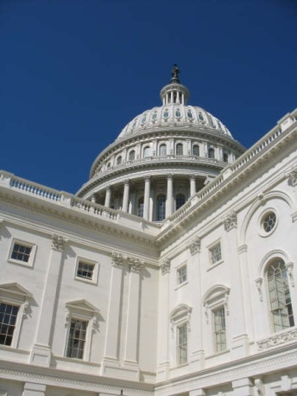
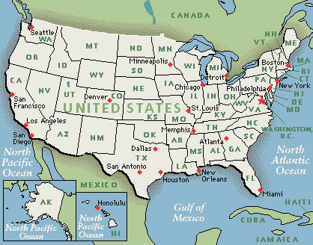
¿Cómo se paga el Título I?
El Departamento de Educación Federal da una parte de los fondos del Título I a cada estado, según el porcentaje de pobreza en el estado.

Slide 5

¿Cómo se paga el Título I?
CA distribuye el dinero a los distritos escolares de acuerdo a la necesidad.
Los distritos distribuyen el dinero a las escuelas según las necesidades de cada escuela
Cada escuela decide cómo usar los fondos de Título I para mejorar la educación para los alumnos.

Slide 6

¿Cómo se usa los fondos de Título I en la Escuela Primaria Wilson?
Primero, un equipo de liderazgo repasa los datos y determina nuestras mayores necesidades;
Segundo, el Consejo Escolar (SSC) crea un plan (SPSA) con metas específicas para mejorar el aprovechamiento estudiantil;
Tercero, el SSC decide cómo se usarán los fondos de Título I para apoyar el aprovechamiento estudiantil;
Cuarto, el SSC vigila e implementa el SPSA y hace los cambios necesarios;

Slide 7

Evaluaciones que se usan para medir el progreso
Las evaluaciones siguientes se usan para medir el progreso estudiantil:
Kinder – 3: BPST III (un examen de conocimiento fonética)
Grados 3 – 5: El examen MAP en matemáticas y la lectura – otoño, invierno y primavera. BPST III para los alumnos que no demuestran competencia en el asesoramiento de Benchmark Advance.

Slide 8

Programas de Título I en nuestra escuela
Los programas siguientes suplementan la enseñanza de alumnos que necesitan más apoyo:
ST Math (Jiji)
Lexia Reading
myON Reading
Accelerated Reader (AR)

Slide 9
Programas de Título I en nuestra escuela
Los programas siguientes apoyan la creación de una cultura escolar positiva y el bienestar socio-emocional de nuestros alumnos:
PBIS (intervenciones de comportamiento positivo y apoyo)
Servicios de apoyo con la Srta. Cristina
Servicios de Consejería “Turning Point”
Servicios para padres con la Sra. Lorena

Slide 10

Participación de los padres
Los padres son una parte importante en el proceso educativo.
Los niños son más exitosos cuando los padres participan en la educación de sus hijos.
La participación de los padres al planear iniciativas clave es valiosa e importante.

Slide 11

Norma escolar de participación de los padres
Cada escuela debe crear, junto con los padres de niños que participan en Título I, una norma escolar de participación de los padres escrita que describa cómo la escuela involucrará y apoyará a los padres en la educación de sus hijos, que incluye crear un acuerdo entre escuela-padres
La norma es una promesa a los padres.
El acuerdo es una promesa mutua.

Slide 12

Acuerdo escuela-padres
Una promesa de todos los colaboradores de comprometerse con el aprovechamiento académico de los alumnos.
Se debe revisar cada año con la opinión de los padres y actualizarse, si es necesario.
SSC aprueba la Norma de participación de los padres y el Acuerdo escuela-padres cada año.

Slide 13

¿Cómo se involucran los padres en nuestra escuela?
SSC / crear el SPSA
Participación en DELAC / ELAC
Juntas de padres
Clases para padres
Organización de Padres y Maestros (PTO)
Voluntario en actividades
Apoyar la educación en casa

Slide 14

El SSC y el SPSA
El SSC es un grupo de liderazgo de maestros, padres, administradores, alumnos (sólo en el nivel secundario) y otros colaboradores, que es responsable de crear el Plan Singular para Aprovechamiento Estudiantil (SPSA).
Creado de un análisis de datos de aprovechamiento estudiantil.
Revisado anualmente para determinar la efectividad de los programas actuales.

Slide 15

ELAC y DELAC
Comité Consultivo de Aprendices del Inglés (ELAC, por sus siglas en inglés)
Un grupo de padres que se reúnen para aconsejar a la escuela sobre las inquietudes de los aprendices del inglés.
Dos miembros de ELAC representan a cada escuela en el Comité Consultivo de Aprendices del Inglés del Distrito (DELAC)

Slide 16

Derechos de los padres
Los padres tienen el derecho de:
ser tratados con cortesía por todos los integrantes del personal.
participar en conferencias entre padres y maestros significativas, y hablar del acuerdo en relación con el aprovechamiento de su hijo/a.
pedir informes sobre el progreso de su hijo/a.
visitar escuelas y salones.

Slide 17

Preguntas y respuestas
Para mayores informes sobre Título I, favor de comunicarse con el Departamento de Programas para Aprendices del Inglés al (714) 558-5855 o hable con (nombre del director/a) al (número telefónico o email).

